Slide 1
Обзор решений компании 1С для строительной отрасли

Slide 2
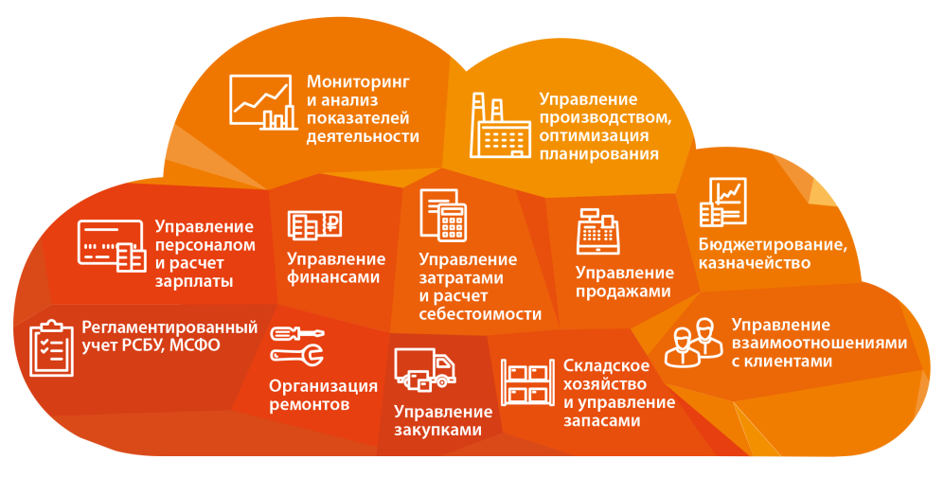


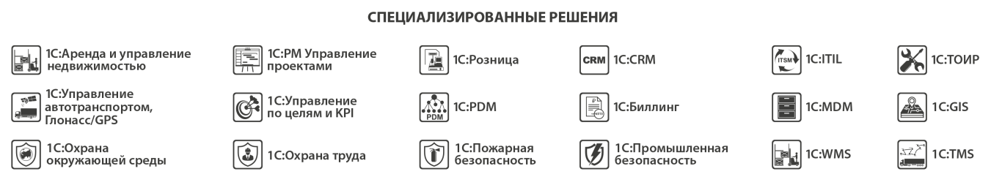
Корпоративная платформа 1С:Предприятие
https://solutions.1c.ru/
Notes:
1С – это современная платформа, позволяющая эксплуатировать как отдельные небольшие приложения, так и большие распределенные базы крупных предприятий с высокой нагрузкой и большими объемами данных. Система использует модульный подход к организации приложений: при внедрении системы определяются автоматизируемые процессы, они структурируются, определяется ролевая модель каждого участника а затем под эту модель подбирается конкретный софт, конкретные конфигурации. За счет единой экосистемы такие конфигурации будут тесно интегрированы между собой уже при запуске, таким образом пользователь избавляется от потребности изучения форматов и способов взаимодействия между разными частями системы.
Для более простых случаев можно взять эту модель что называется «из коробки» и сразу запускать у себя, для более сложных – имеется возможность расширения функционала нами, партнерами или самостоятельно.
Есть модули для любой отрасли, но нас сегодня будет интересовать строительный функционал и BIM.
Обращу внимание, что на слайде не зря отражены облака – система может работать как приложение на десктопном или мобильном устройства, работать в облачных средах – корпоративных и общедоступных.

Slide 3




















Корпоративная платформа
Более 65 000 успешных внедрений решений «1С» опубликовано по отрасли «Строительство и девелопмент»
Решения «1С» используется практически во всех строительных холдингах
Наиболее крупные проекты курируются фирмой «1С»
Notes:
Спасибо пользователям, которые выбирают наши продукты для своей автоматизации. Сейчас практически каждый строительный холдинг использует 1С. Предполагаю, практически у каждого сегодняшнего слушателя на предприятии эксплуатируется 1С.
Отдельное спасибо пользователем, которые делают 1С центром своей корпоративной среды.
Важный фактор выбора платформы – это доступность специалистов. 1С:Программист – самая популярная профессия в области разработки в России, Вы достаточно свободно при необходимости сможете найти специалистов. Среди партнеров тысячи компетентных организаций. Стоимость эксплуатации платформы много ниже других аналогов.

Slide 4

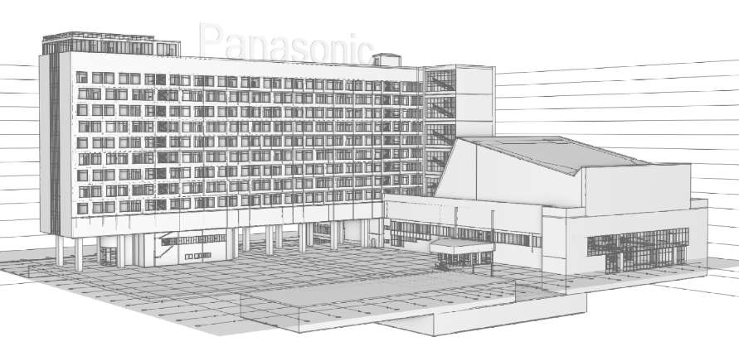
1С:Смета 3
Проект
Модель
Загрузка смет в календарные планы
Формирование смет
на основании модели объекта
1С:Подрядчик строительства.
Управление строительным
производством
1С:Комплект интегрированных
решений для строительства
Загрузка смет в бюджет проекта
Загрузка календарного плана в бюджеты
Загрузка фактических данных
Загрузка смет в определение объемов СМР
1С:Подрядчик строительства.
Управление финансами
1С:Бухгалтерия строительной организации
1С:Бухгалтерия строительной организации КОРП

Slide 5
1С:Комплект интегрированных решений для строительства (КИРС)
Состав КИРС:
Главные возможности:
1С:Смета 3
1С:Подрядчик строительства. Управление строительным производством
1С:Подрядчик строительства. Управление финансами
Быстрый и удобный набор смет в «1С:Смета 3».
Загрузка сметы в календарный план для планирования и управления строительными процессами!
Формирование печатных форм КС-2,КС-3,КС-6а, отчета по форме М-29 и др.
Составление бюджета (план-факт) объекта строительства
Финансовый анализ организации
Бюджетирование
Управленческий анализ
Учет СМиМ
Ведение БНУ и сдача отчетности
Обмен с Renga 3D-Моделирование
Загрузка ресурсов КСР из ФГИС ЦС
Notes:
Текст по слайду

Slide 6
Схема интеграции строительных решений
1С:Подрядчик строительства. Управление финансами
Загрузка сметы в бюджет стройки в разрезе статей затрат и распределением лимитированных затрат на смету.
Выгрузка Ведомости списания материалов (форма М-29) для списания материалов по бухгалтерскому и налоговому учету.
Загрузка документов(КС-2,КС-3,Инвентаризация,Поступление ТМЦ и.др) ,справочников.
Загрузка календарного плана в бюджет проекта: работы, ресурсы, периоды, стоимость.
1С:Подрядчик строительства. Управление строительным производством
Загрузка сметы в календарный план с синхронизацией ресурсов
1С:Смета 3
Формирование ресурсной ведомости
Формирование локальных смет

Slide 7
1С:Смета 3
Основные возможности программы :
Подготовка комплекта проектно‑сметной документации: локальные, объектные, сводные сметы;
Составление спецификаций на материалы и оборудование, дефектных ведомостей;
Создание укрупненных расценок, расчет прогнозных цен;
Работа с различными нормативными сборниками: ГЭСН, ФЕР, ТЕР;
Формирование актов фактического КС-2, ресурсных ведомостей, лимитно-заборных карт;
Расчет индексов на удорожание сметных расценок, материалов;
Формирование собственных единичных расценок;
Экспорт смет в формате АРПС ;
Ведения учета выполненных работ и фактически использованных ресурсов (формы КС‑6, КС‑3, М‑29);
Набор инструментов для быстрой обработки/замены информации и ее расчета и др.

Slide 8
Предназначение программы 1С:Смета 3
Программа предназначена для:
Возможно получение печатных форм:
инвесторов;
девелоперов;
заказчиков строительства;
отделов капитального строительства;
проектных организаций;
подрядчиков строительства;
региональных центров по ценообразованию в строительстве;
органов экспертизы.
Локальной сметы с детальной расшифровкой;
Объектной сметы;
Сводной сметы;
Акта выполненных работ с детальной расшифровкой;
Формы КС-2;
Справки о стоимости выполненных работ КС-3;
Ведомости потребности в ресурсах;
Ведомости расхода ресурсов (М-29);
Журнал учета КС-6;
И многие другие выходные формы.
Notes:
Текст по слайду

Slide 9
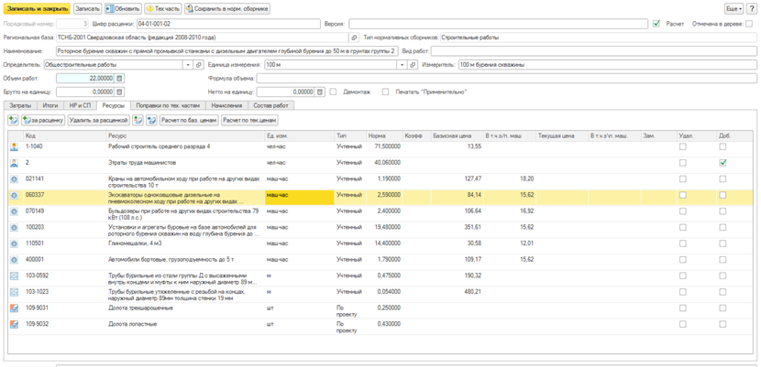
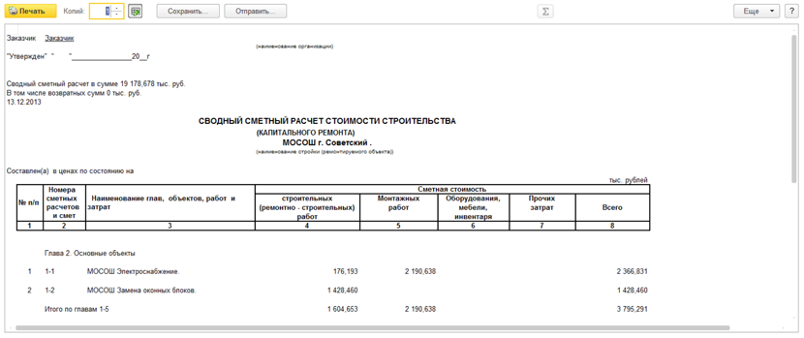
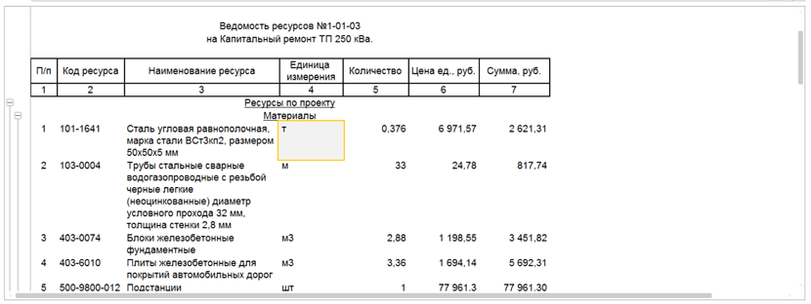
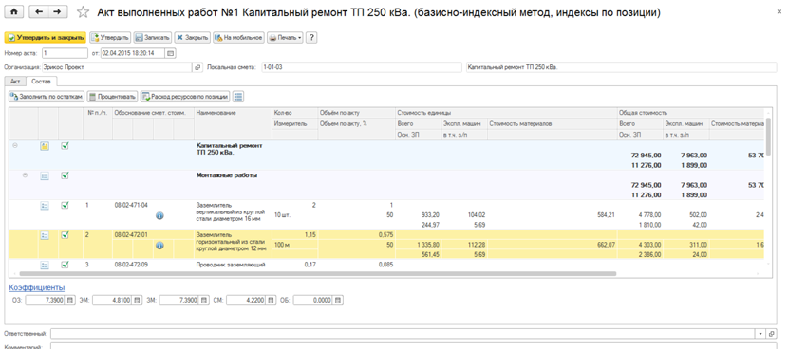
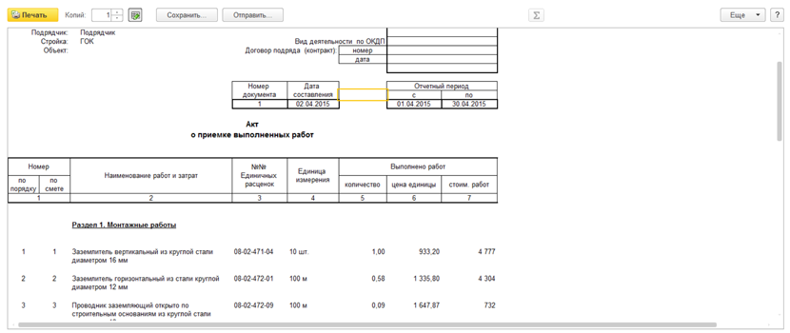
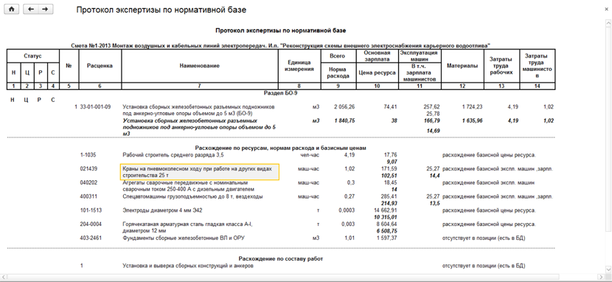
ПП 1С:Смета 3
Формирование сметного расчёта
Сметный расчёт стоимости строительства
Ведомость ресурсов
Документ: Акт выполненных работ
Акт выполненных работ
Протокол экспертизы

Slide 10
Рассмотрим несколько примеров взаимодействия с BIM решением
Передача bim-модели в 1:Смета 3
Сравнение версий загруженных моделей
Создание сметы в 1С:Смета 3

Slide 11
1С:Подрядчик строительства. Управление строительным производством
Программа предназначена для:
Основные возможности программы:
подрядчиков строительства;
девелоперов;
застройщиков;
отделов капитального строительства;
проектных организаций;
Календарные планы производства работ, планирование ресурсов
Учет выполнения СМР, потребления ресурсов, заявки
Расчет показателей выполнения, динамика объемов строительства
Учет работы сотрудников в разрезе объектов строительства, подразделений и работ
Учет и управление запасами
Управление закупками
Обмен со сметными программами в формате АРПС
Notes:
Текст по слайду

Slide 12
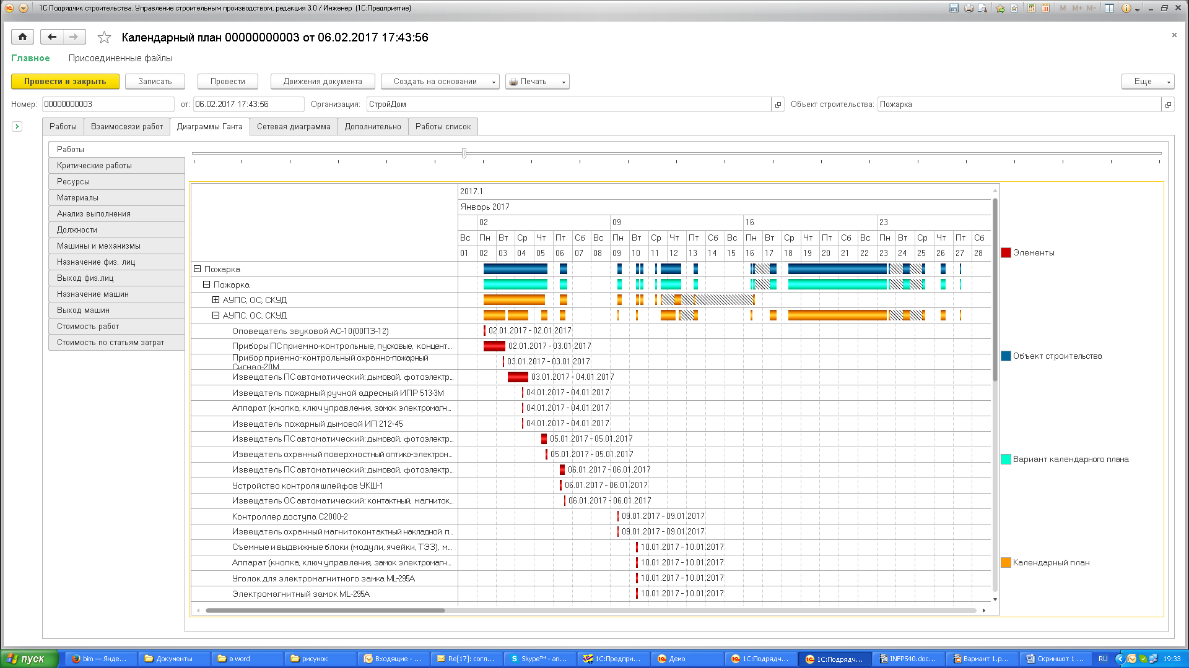
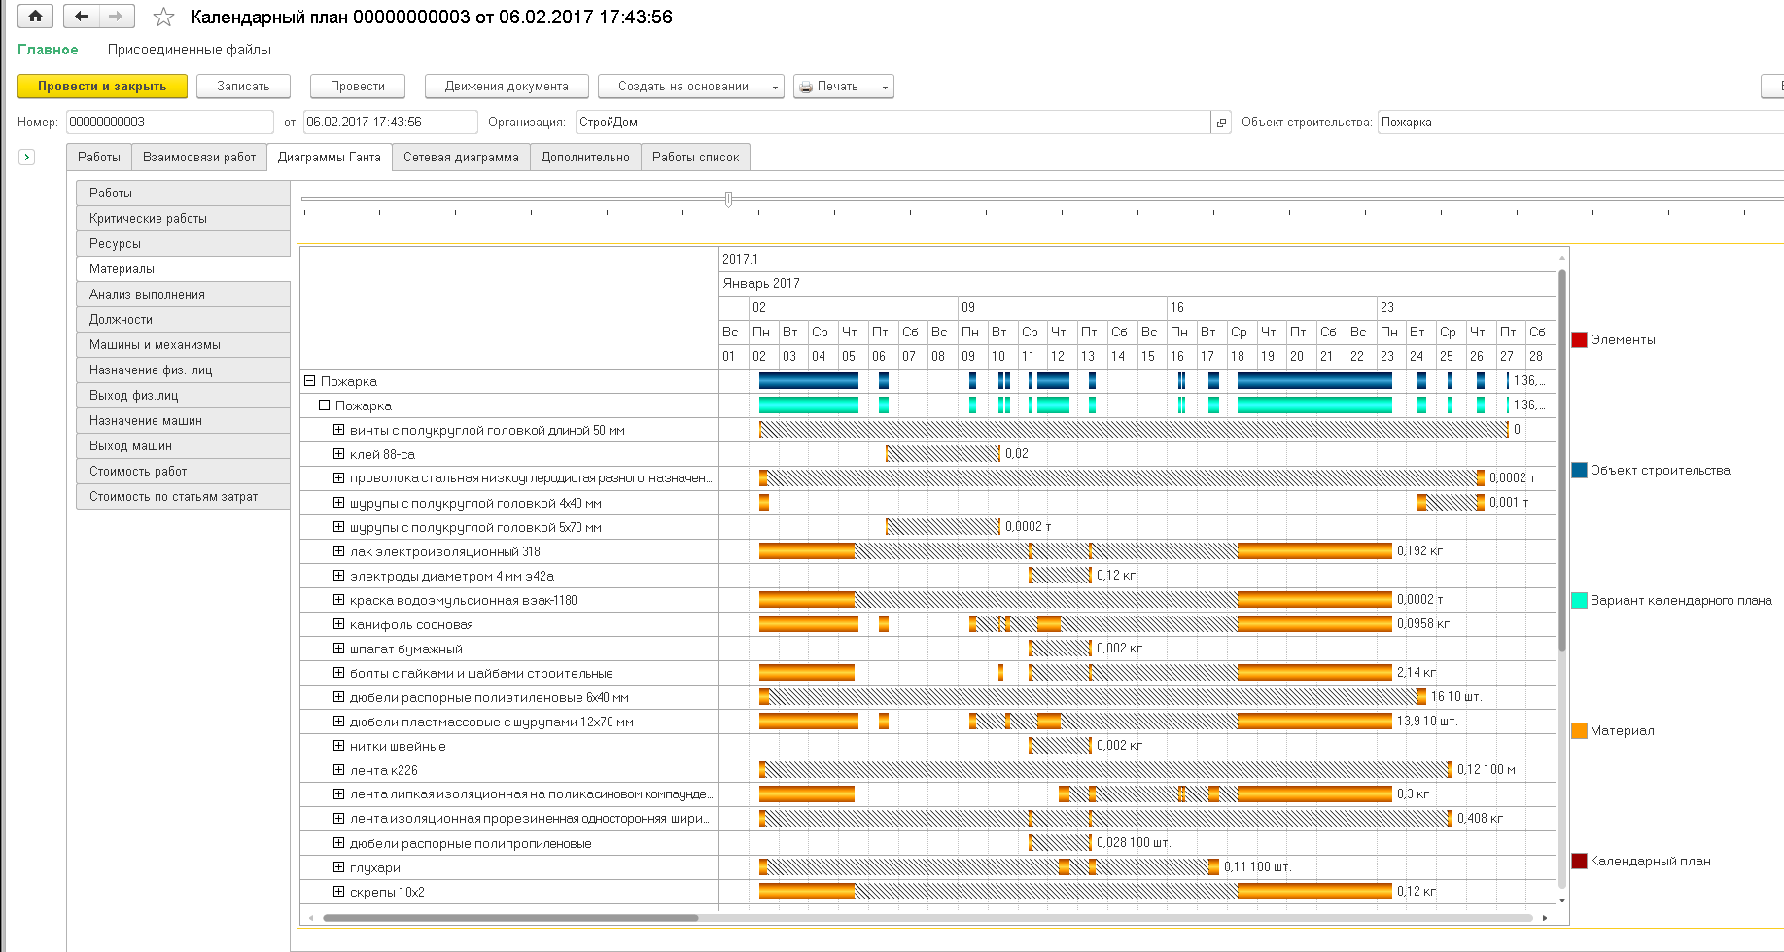
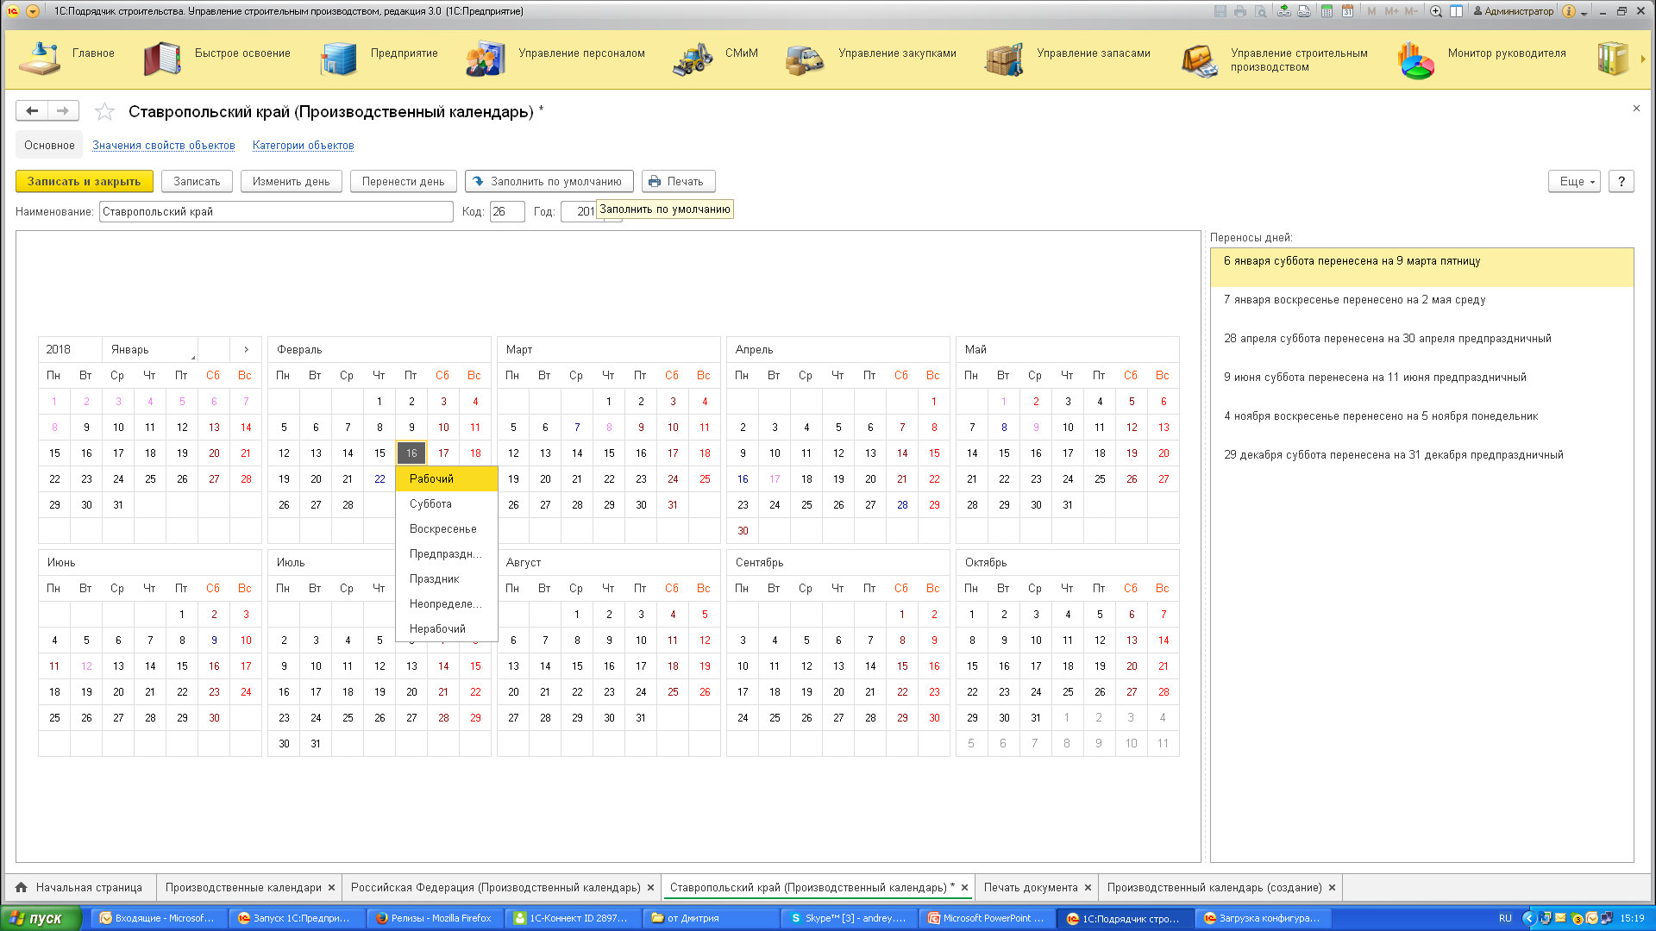
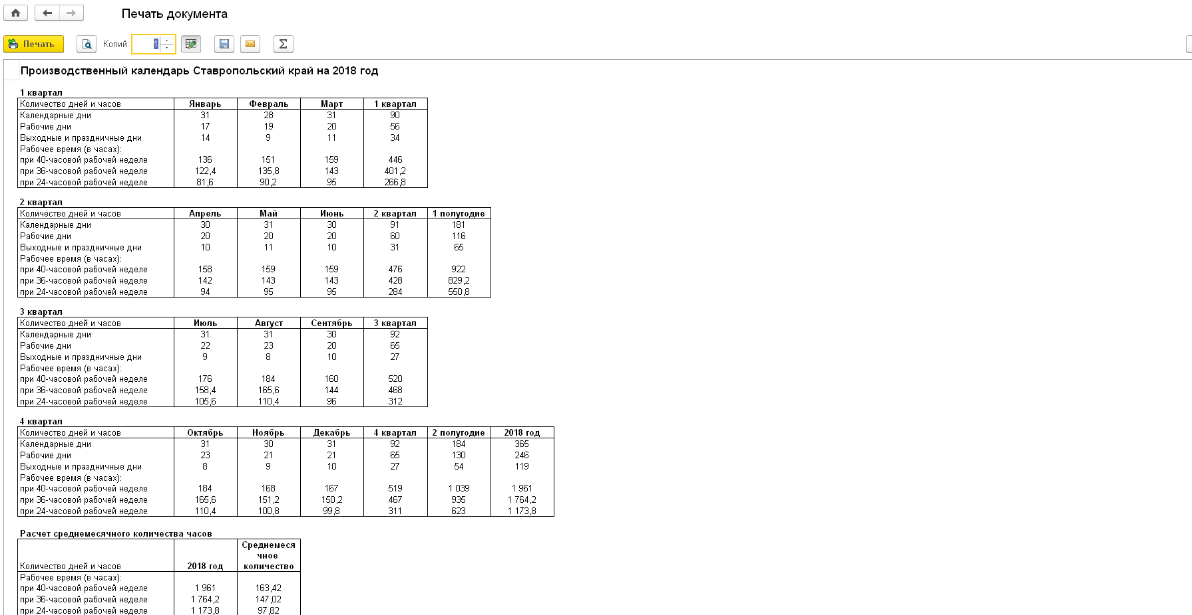
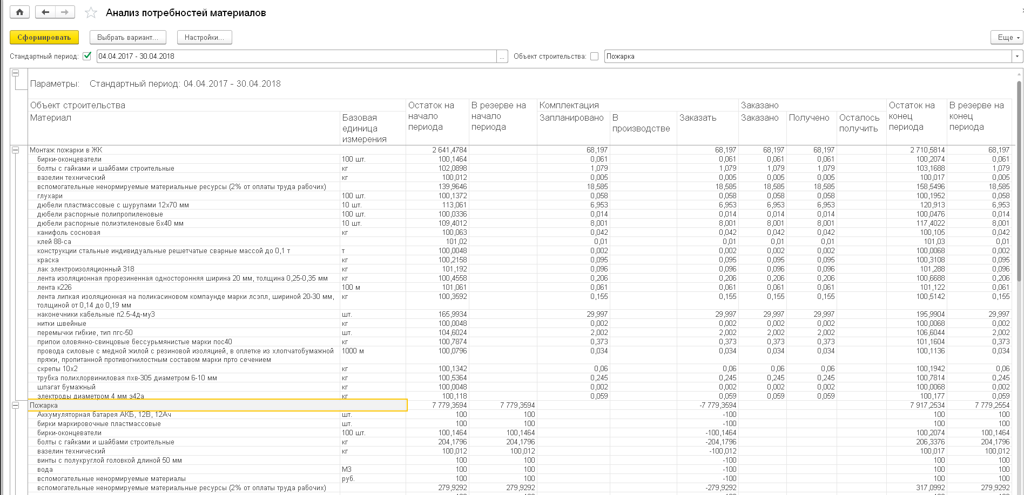
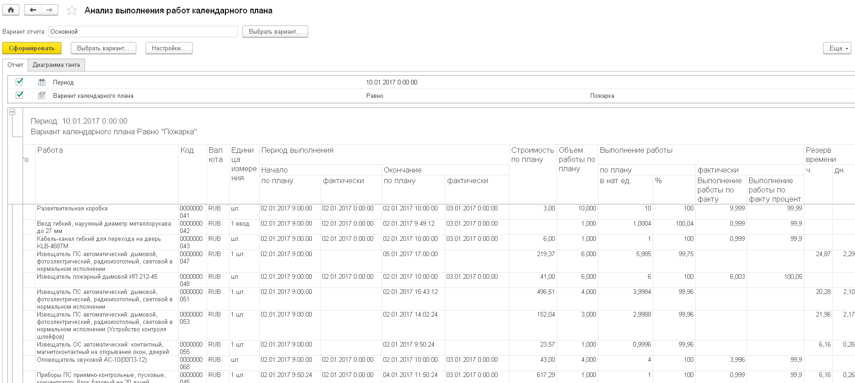
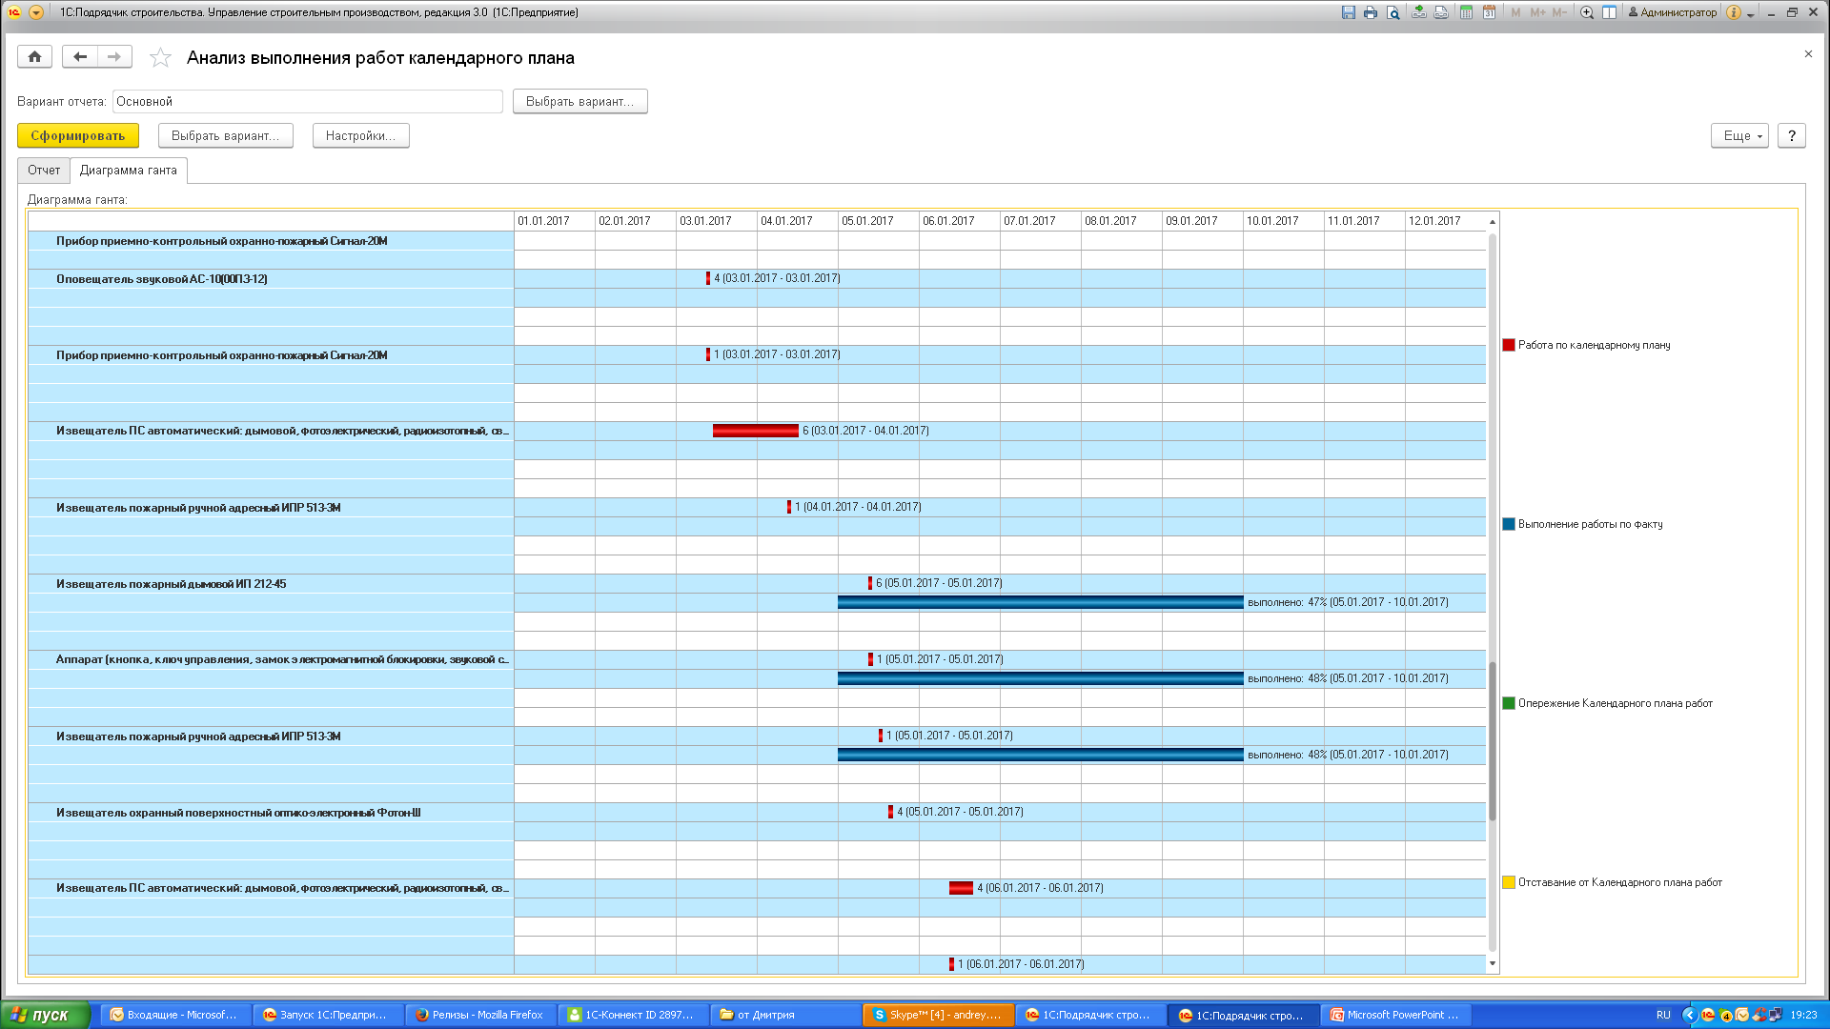
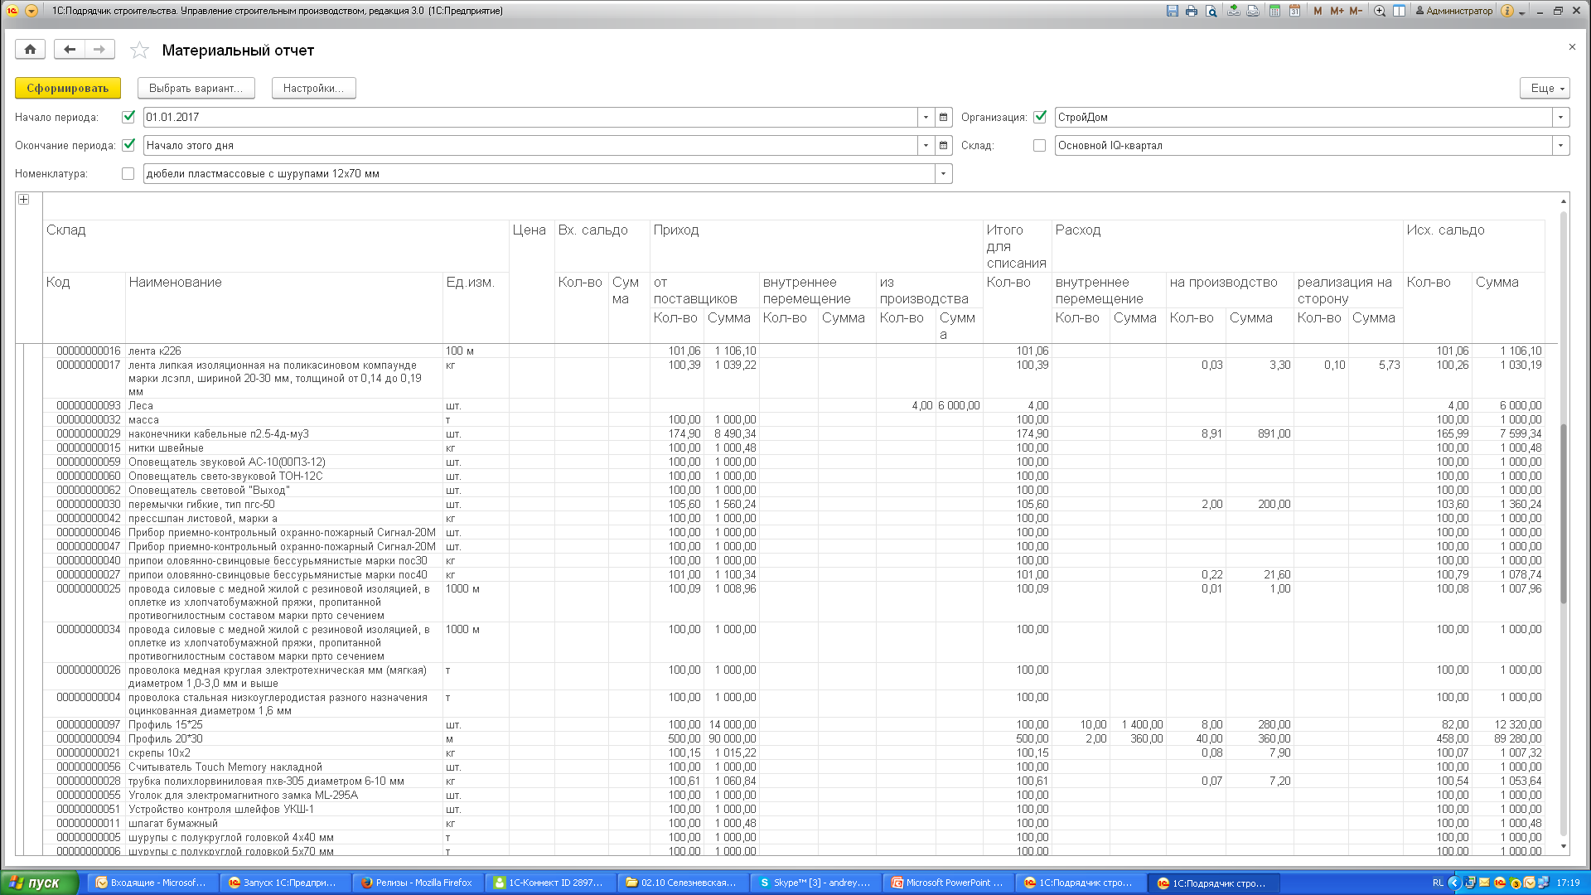
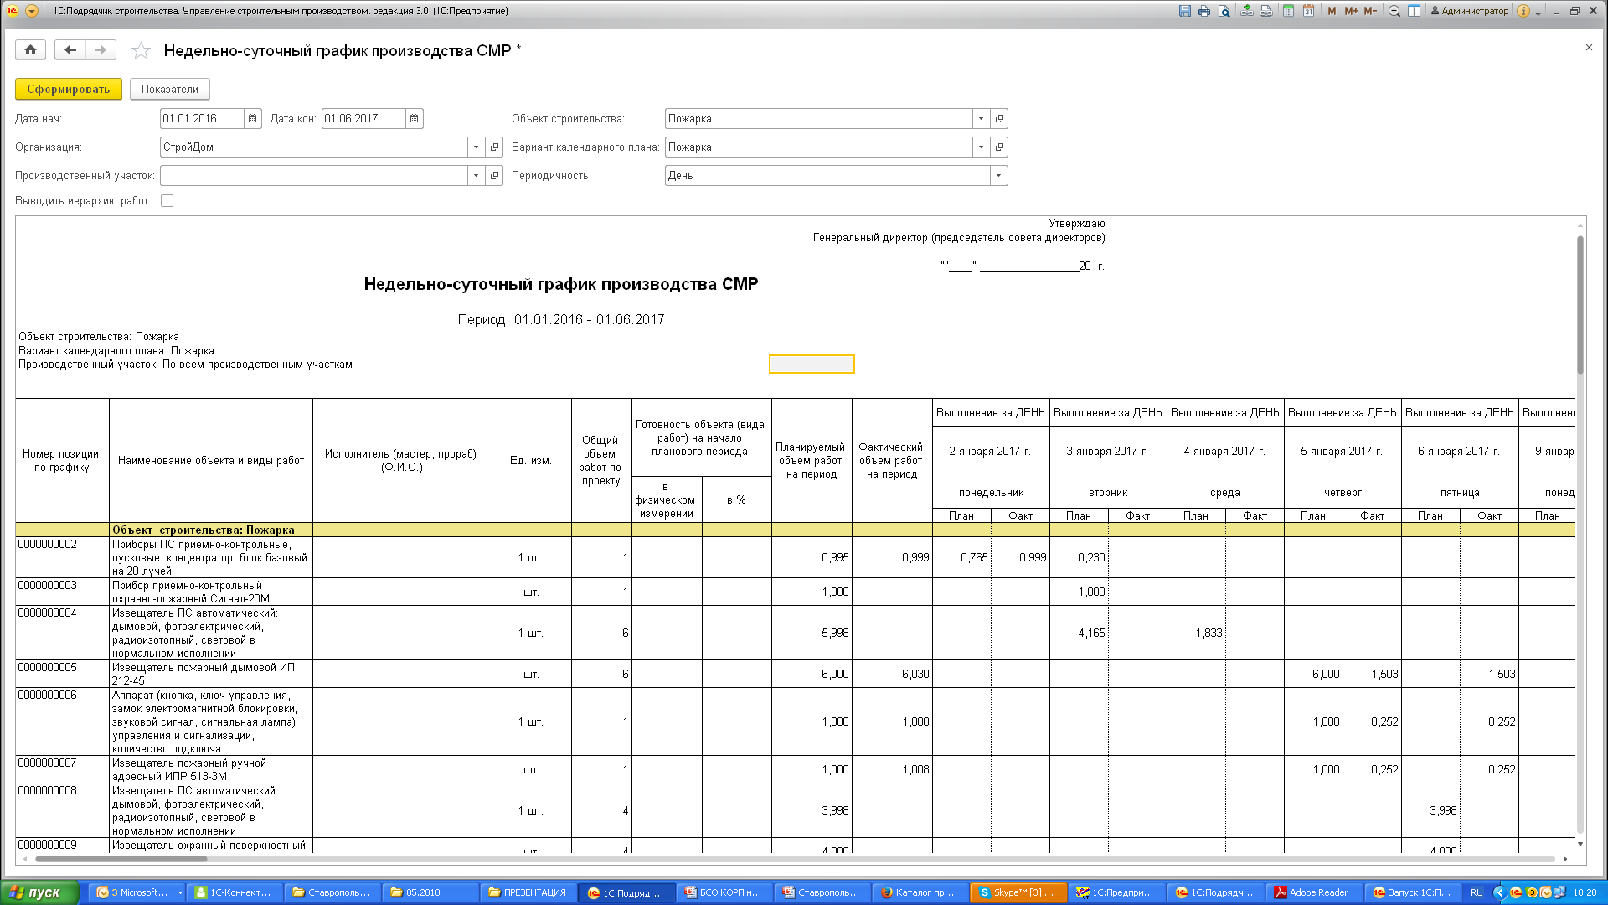
1С:Подрядчик строительства. Управление строительным производством
Начало и окончание работ в календарном плане
Потребность материалов в работах на период времени
Новый производственный календарь
Новая печатная форма производственного календаря
Отчет:Анализ потребностей материалов
Автоматическое заполнение и перенос дней для выбранного региона
Отчет:Анализ выполнения работ календарного плана
Анализ выполнения работ календарного плана (Д-ма Ганта)
Отчет:Материальный отчет
Отчет:Недельно-суточный график производства СМР

Slide 13
1С:Подрядчик строительства. Управление финансами
Содержит следующие подсистемы:
Основные возможности программы:
Подрядчик строительства;
Внутрихозяйственные расчеты;
Управление автотранспортом;
Управление финансами.
Банк и касса
Продажи
Покупки
Склад
ОС и НМА и др.
Учет выполнения и реализация СМР
Анализ потребления ресурсов.
Учет неотфактурованных поставок (форма М-7);
Учет работы сотрудников в разрезе объектов строительства, подразделений и работ
Учет и управление запасами
Учет ГСМ СМиМ
БНУ учет
Бюджетирование и финансовый анализ объекта строительства
Обмен со сметными программами в формате АРПС
Notes:
Текст по слайду

Slide 14
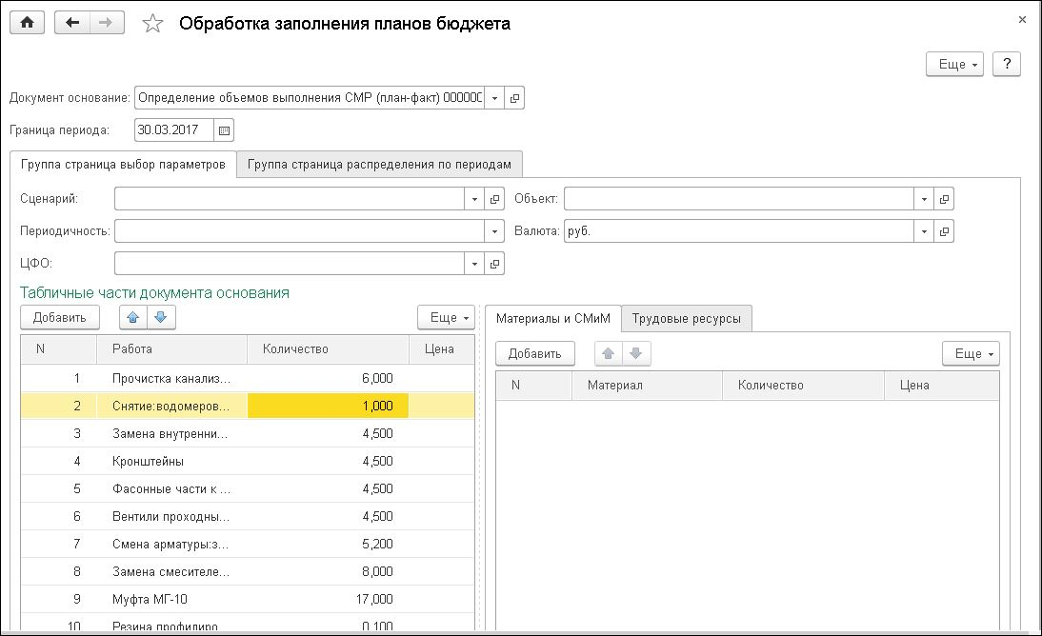
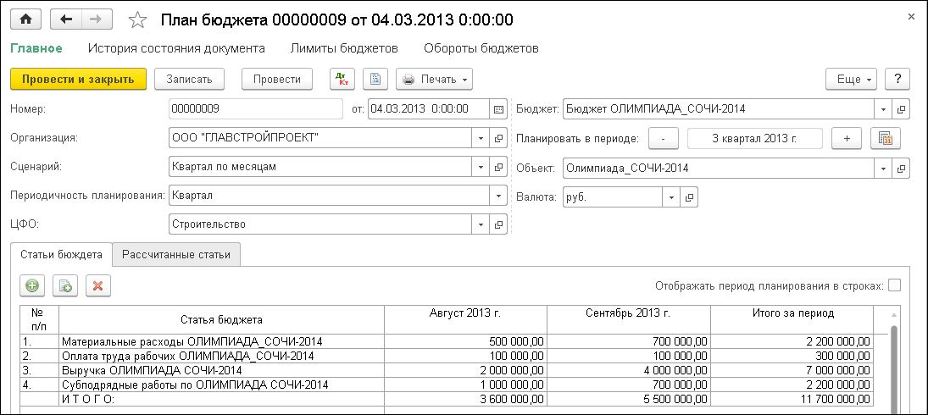
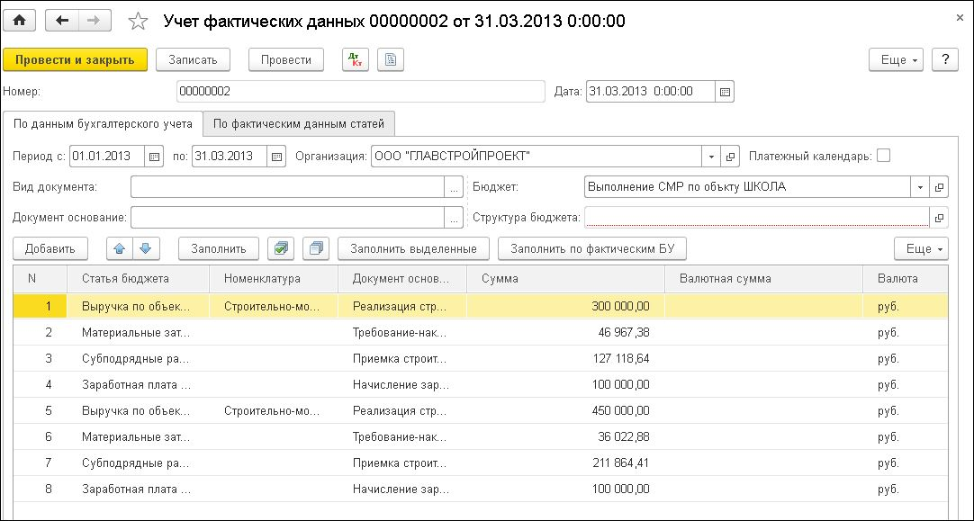
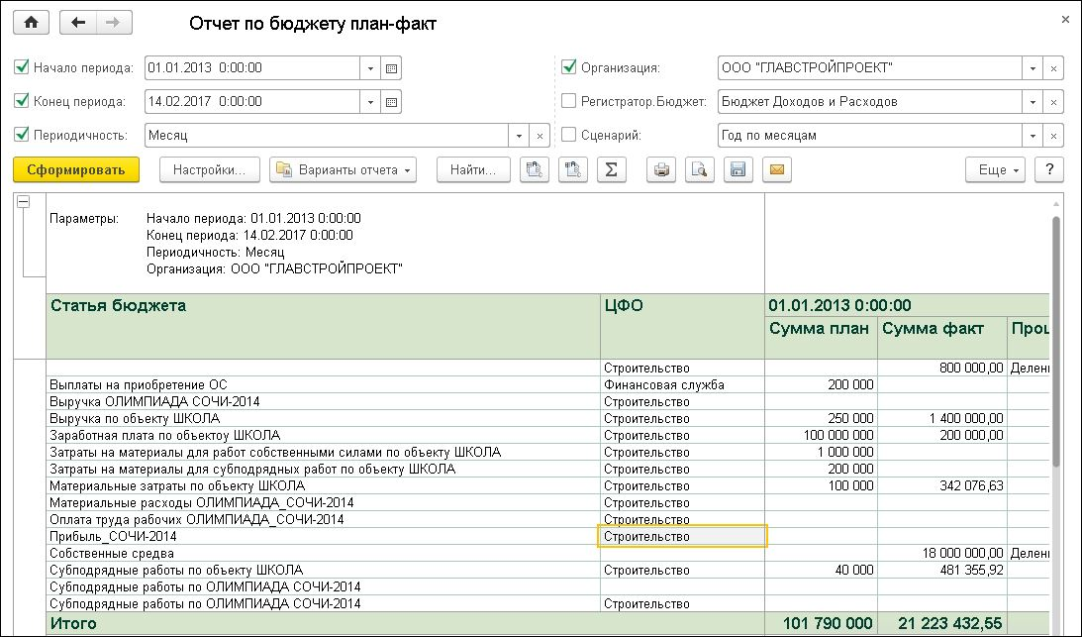
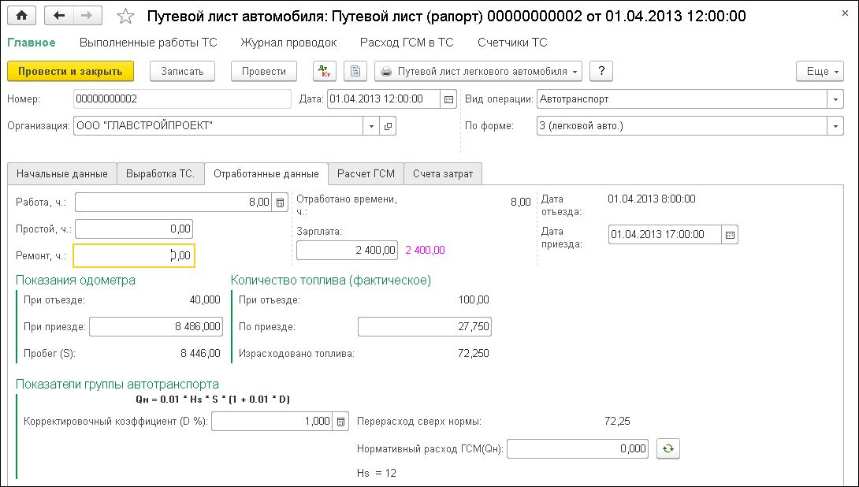
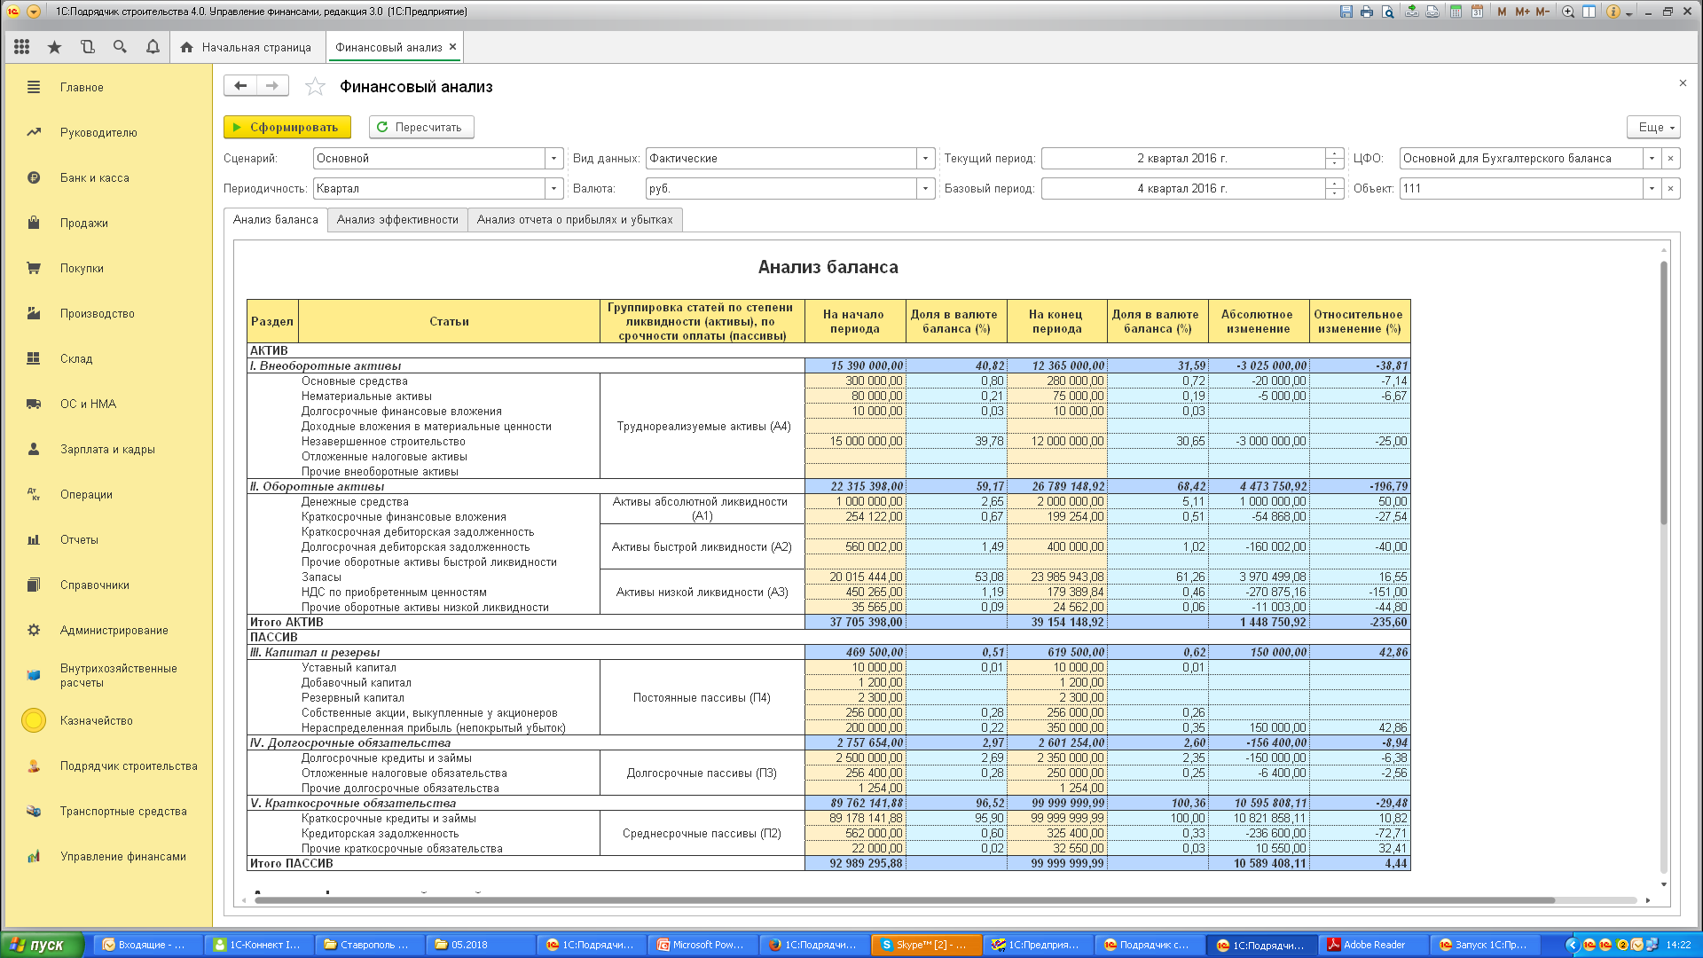
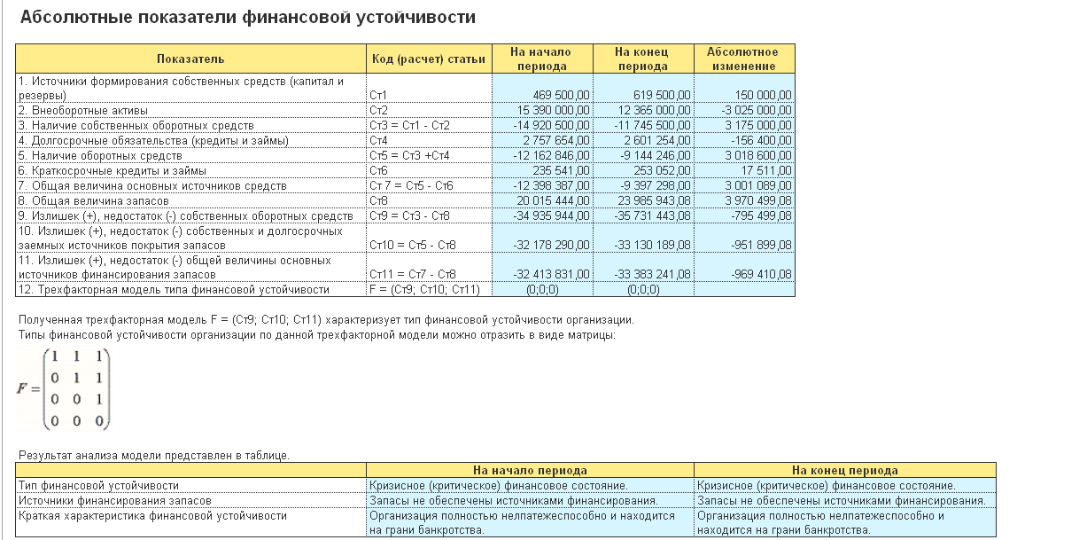
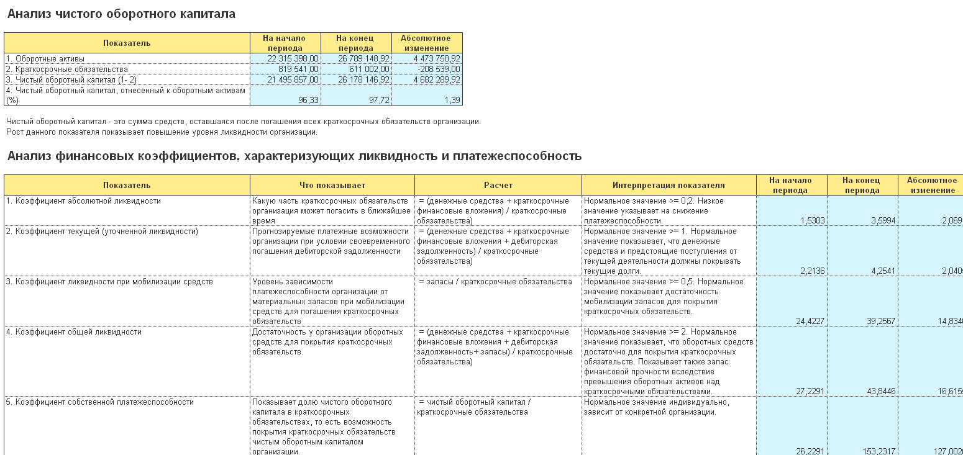
1С:Подрядчик строительства. Управление финансами
Notes:
Отраслевое решение "1С:Подрядчик строительства. Управление финансами" разработано на базе "1С:Бухгалтерия 8" сохранением базового функционала и предназначено, в том числе, для автоматизации бухгалтерского и налогового учета, включая подготовку обязательной (регламентированной) отчетности в субъектах строительного комплекса.
Конфигурация "Подрядчик строительства 4.0. Управление финансами" включает в себя подсистемы Подрядчик строительства, Внутрихозяйственные расчеты, Управление автотранспортом, Управление финансами.
Блок «Подрядчик строительства» аналогичен такому блоку в 1С:Бухгалтерия строительной организации 8.
В подсистеме «Управление финансами» есть возможность формировать бюджеты проектов, предприятия на основании загруженных локальных смет посредством обработки заполнения планов бюджета. После заполнения всех необходимых данных формируется документ «План бюджета». Документ «План бюджета» предназначен для ввода в систему плановых данных по бюджетам. Планирование бюджета возможно с использованием различных сценариев и периодичностей планирования.
Документом «Учет фактических данных» пользователь собирает данные на основании данных системы. Формирование данных возможно, как на основании данных в разрезе счетов бухгалтерского, налогового учета, так и статей бюджета.
Далее Отчетом «Отчет по бюджету план-факт» возможно провести анализ плана и факта в разрезе статей бюджета.
В блоке «Транспортные средства» есть возможность учета строительных машин и механизмов. Документ "Путевой лист" позволяет ввести первичные документы на работу автотранспорта, СМиМ с возможностью формирования печатной формы по одной из выбранных форм и проводок по списанию ГСМ. Отраслевые отчеты позволяют формировать необходимые данные по расходу ГСМ, путевым листам в удобном для пользователя виде.

Slide 15
Выпуск 1С:Подрядчик строительства. Управление финансами, редакции 3.1 Декабрь 2022
Блок «Казначейство»:
Маршруты согласования;
Заявки на расходование средств с привязкой к бюджетам;
Согласование заявок (по очереди, всем сразу)
Утверждение заявок, Формирование платежных поручений;
Отчеты по заявкам на расходование средств, Платежный календарь.
Доработанный блок «Управление финансами»:
Изменение док. "План бюджета": выделение двух показателей: расчетная стоимость и сметная стоимость;
доработка системы сбора фактических данных для финансовой подсистемы.
Доработанный блок «Подрядчик строительства»:
Док. "Распределительная ведомость ресурсов" и аналитика по ней.
Обработка «Загрузка сметы в формате АРПС 2.0».

Slide 16
1С:Бухгалтерия строительной организации КОРП
Содержит следующие подсистемы:
Основные возможности программы:
Подрядчик строительства;
Заказчик строительства;
Инвестор строительства;.
Банк и касса;
Продажи;
Покупки;
Склад;
ОС и НМА и др.
Учет сумм инвестиций;
Учет затрат объекта строительства у заказчика;
Учет выполнения и реализация СМР у подрядчиков;
Анализ потребления ресурсов;
Учет неотфактурованных поставок (форма М-7);
Контролируемые сделки;
Учет в обособленных подразделениях
Учет и управление запасами;
БНУ учет;
Обмен со сметными программами в формате АРПС;
Notes:
Текст по слайду

Slide 17
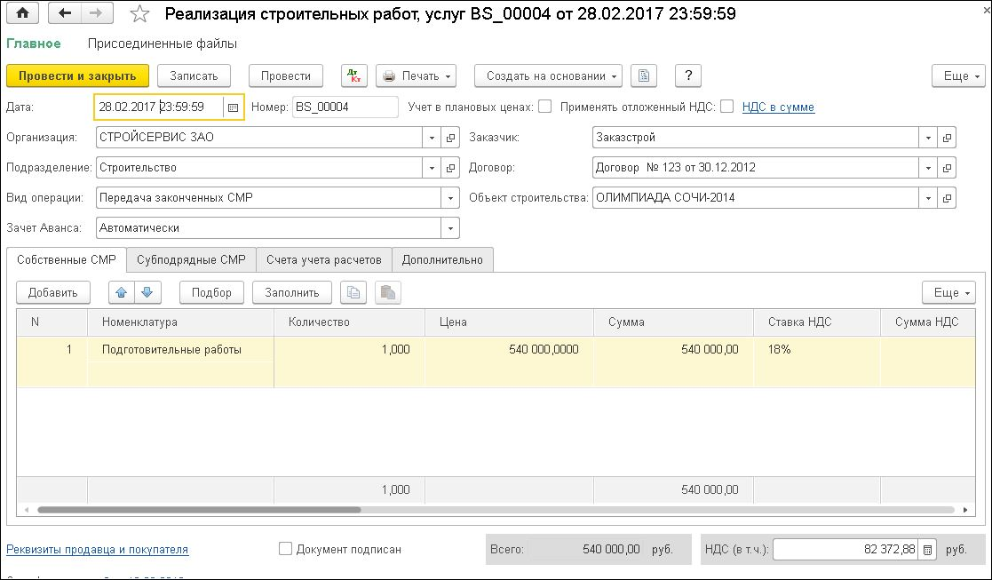
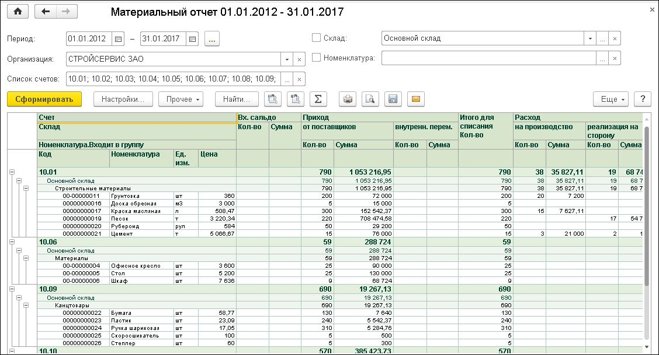
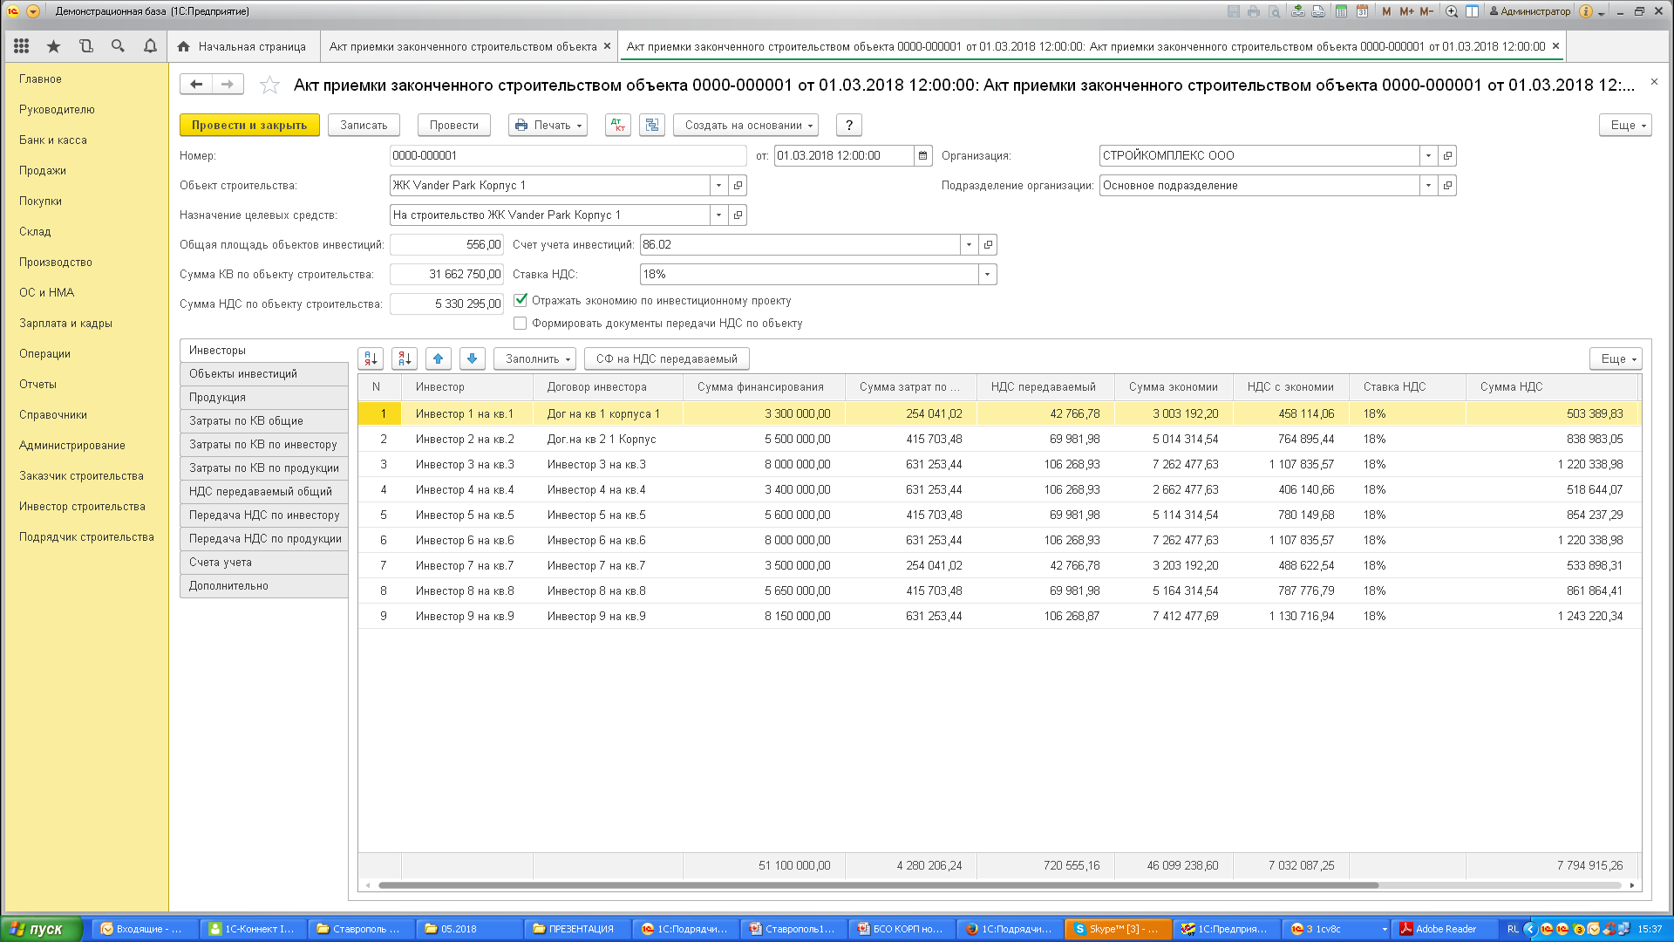
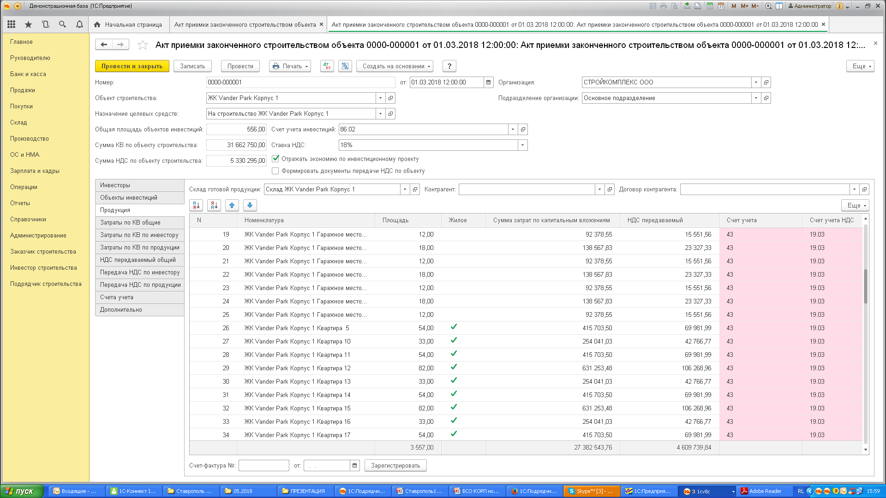
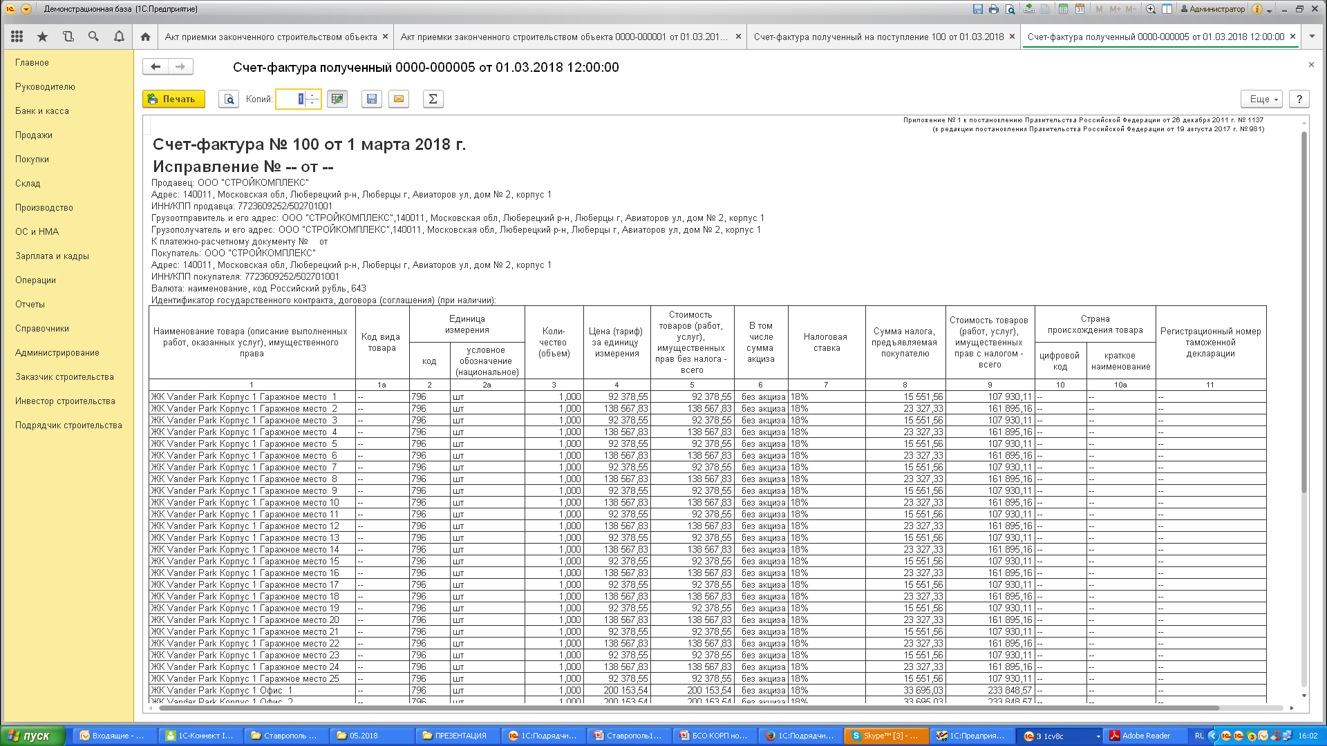
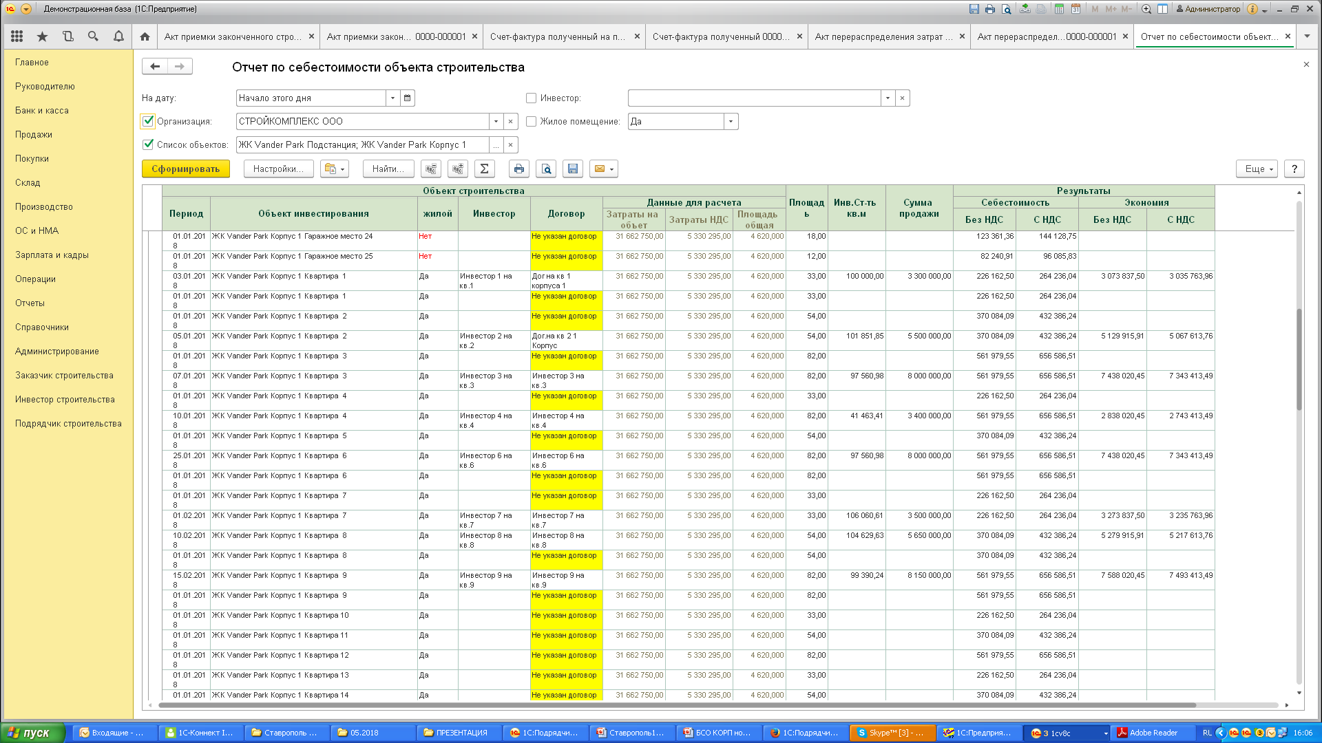
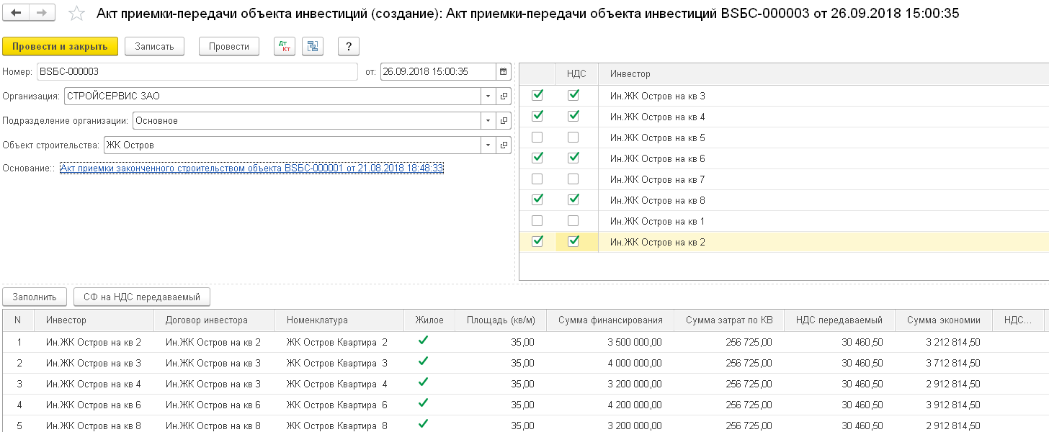
1С:Бухгалтерия строительной организации КОРП
Notes:
Конфигурация имеет несколько блоков: «Подрядчик строительства», «Заказчик строительства», «Инвестор строительства». В данной презентации рассмотрим только основные возможности блока «Подрядчик строительства».
Документ «Определение объемов СМР (план-факт)» предназначен для оформления операций по планированию сметной стоимости и объемов работ, учету фактических объемов выполнения строительно-монтажных работ. Из документа возможно сформировать отраслевые печатные формы: Локальная смета, Ведомость ресурсов, Акт КС-2.
Для отражения факта передачи заказчику выполненных строительно-монтажных работ, которые выполненных своими силами и силами субподрядчиков, предназначен документ «Реализация строительных работ, услуг». Из документа возможно сформировать Справку о стоимости строительных работ №КС-3. После проведения документа формируются проводки в зависимости от вида выбранной операции.
Материальный отчет позволяет увидеть движение материалов в разрезе складов и целей движений, как в количественном, так и в суммовом учете.
Существует много отраслевых отчетов, отражающих деятельность строительной организации. Например, отчетом «Сравнительный анализ строительных объектов» возможно анализировать данные по выполнению, затратам, прибыли и рентабельности в разрезе объектов строительства.

Slide 18
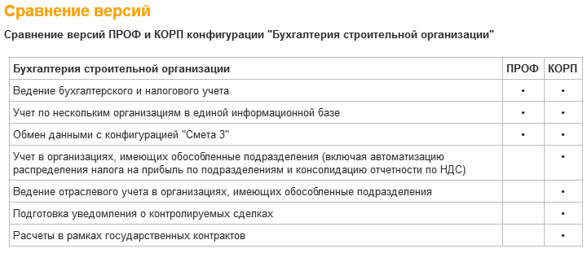
1С:Бухгалтерия строительной организации КОРП
Notes:
Текст по слайду

Slide 19
Взаимодействие БСО КОРП и ЕИС Федерального казначейства

Slide 20
СПАСИБО ЗА ВНИМАНИЕ!
РАДЫ ОТВЕТИТЬ НА ВАШИ ВОПРОСЫ!

